Slide 1
Intelligence Artificielle

Slide 2
Sommaire
Introduction à l'intelligence artificielle
Définition de l'intelligence artificielle
Exemples d'applications courantes de l'intelligence artificielle
Importance de l'intelligence artificielle dans le monde moderne
II. Techniques de résolution de problèmes
Introduction aux techniques de résolution de problèmes
Algorithmes de recherche (aveugle, heuristique)
Algorithmes des jeux
Algorithmes d’optimisation (2TD, 2TP)
IA Symbolique
Introduction à l'IA symbolique
Représentation des connaissances
Raisonnement logique
Arbre de décision
Logique prédicat ordinaire
Systèmes multi-agents
Systèmes experts (2TD, 2TP)
IA Connexionniste
Introduction à l'IA connexionniste
Le perceptron : concept et fonctionnement
Applications du perceptron (2TD, 2TP)

Slide 3
Sommaire (ce que vous allez voir)
Apprentissage automatique
Introduction à l'apprentissage automatique
Différences entre l'apprentissage supervisé et non supervisé
Concepts de base : ensembles d'entraînement, fonction de coût, et optimisation
Algorithmes d'apprentissage supervisé
Régression linéaire
Classification : k-plus proches voisins, arbres de décision
Évaluation des modèles
Algorithmes d'apprentissage non supervisé
Clustering : k-means, clustering hiérarchique
Réduction de la dimensionnalité : Analyse en composantes principales (ACP)
Applications simples
Apprentissage par renforcement
Définition et principes de base 2
Algorithmes d'apprentissage par renforcement : Q-learning
Applications de l'intelligence artificielle
Traitement du langage naturel (NLP) : modèles de langage (chatgpt)
Vision par ordinateur
Systèmes de recommandation

Slide 4
Introduction Intelligence Artificielle

Slide 5
Plan
Qu’est est-ce que l’IA ?
Histoire de l’IA
Ecoles de L’IA
Exemples de l’IA

Slide 6
Plan
Qu’est est-ce que l’IA ?
Histoire de l’IA
Ecoles de L’IA
Exemples de l’IA

Slide 7
Définition et objectif
Définition :
L'Intelligence Artificielle (IA) est une branche de l'informatique qui vise à créer des systèmes informatiques capables de simuler l'intelligence humaine.
Objectif :
L'IA permet aux machines d'apprendre, de raisonner, de percevoir, de comprendre le langage naturel et de prendre des décisions autonomes.

Slide 8
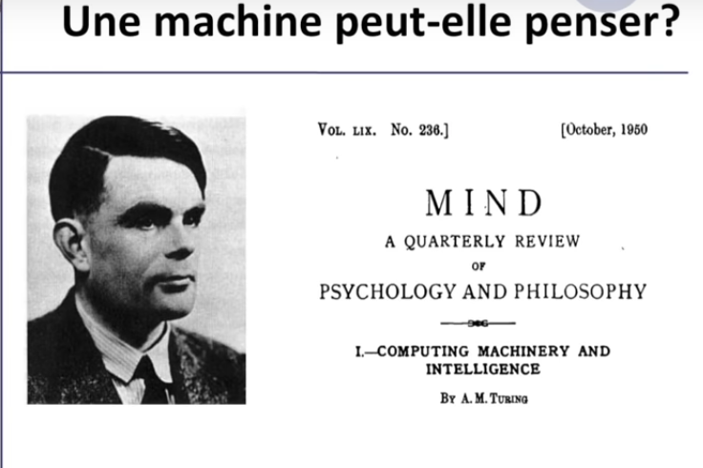
IA vient elle avec ALAN TURING ??
En 1950 Alan Turing publie un article mémorable dans lequel il spécule sur la possibilité de créer des machines dotées d'une véritable intelligence. Il remarque qu'il est difficile de définir l'« intelligence » et imagine son célèbre test de Turing.
L’IDEE IA : BIEN AVANT A. TURING
-PHILOSOPHIE: PENSEE N’EST QUE DU CALCUL ? (Thomas Hobbes:1655, Leibniz,.. Decartes, ..)
-CALCUL : PASCAL
https://fr.wikipedia.org/wiki/Thomas_Hobbes
19ème : un logicien économiste Britannique (stanely Jevons) : avec l’algèbre de Boole réalise une machine qui fait du raisonnement !! https://fr.wikipedia.org/wiki/William_Stanley_Jevons

Slide 9
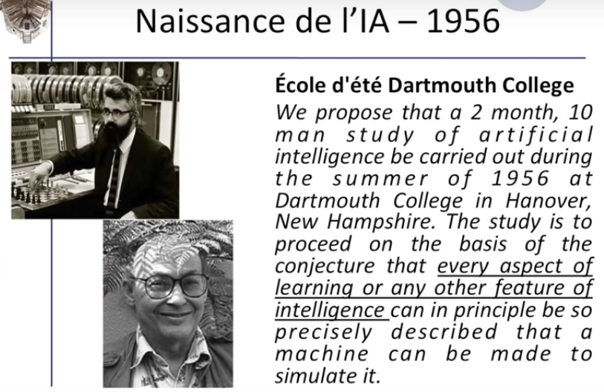
Naissance de l’IA
Ces jeunes mathématiciens (John McCarthy et Marvin Minsky) découvrent l’informatique ( machines : 1943…1956) + Nathan Rochester (IBM) et Claude shannon
Réunion, ils émettent une hypothèse: « l’Intelligence est un ensemble de fonctions cognitives ».
L’idée est décomposer chaque fonction en fonctions élémentaires pour pouvoir la programmer
Pour certains : IA est l’étude de l’intelligence à l’aide des machines

Slide 10
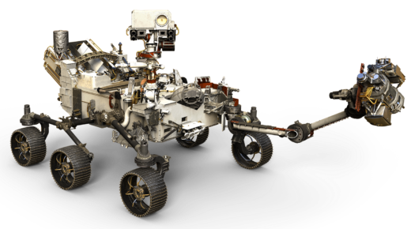
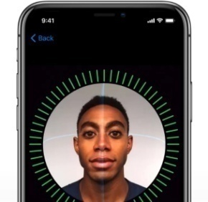
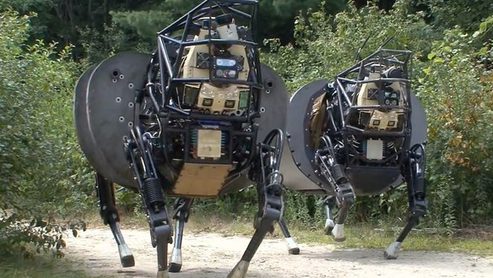
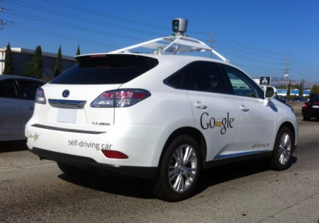
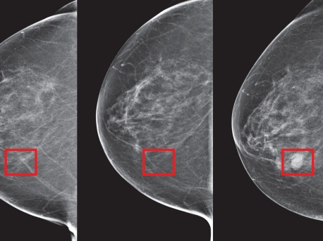
IA Aujourd’hui AI is everywhere
Planification autonome (NASA), logistique (armée)
Jeux (AlphaGo)
Contrôle automatique (voitures autonomes) Diagnostic (niveau expert, en médecine)
Robotique
De nombreux domaines d'application:
maison intelligente, aide à la conduite, BRMS, recommandation, reconnaissance d'image à déverrouiller, assistants personnels, smart grids, ...

Slide 11
L’IA connu son premier “hiver” avec une réduction de ses budgets de recherche à partir de 1973, tant au Royaume-Uni qu’aux USA. C’était la conséquence de la publication du Rapport Lighthill (RU) qui remettait en cause le bien fondé des recherches de l’époque en robotique et en traitement du langage.

Slide 12
L’atteinte de diverses étapes symboliques marquantes comme la victoire d’IBM Deep Blue contre Kasparov en 1997 puis d’IBM Watson dans Jeopardy en 2011. Enfin, début 2016, la victoire de Google DeepMind AlphaGo au jeu de Go contre son champion du monde.

Slide 13
Domaines d’IA
Apprentissage Automatique (Machine Learning) :
Les systèmes apprennent à partir de données et améliorent leur performance sans être explicitement programmés.
Exemples : reconnaissance faciale, recommandations personnalisées, prévision de la demande.
Traitement du Langage Naturel (NLP) :
Les machines comprennent, interprètent et génèrent un langage naturel humain.
Exemples : chatbots, traduction automatique, analyse de sentiment.
Vision par Ordinateur :
Les ordinateurs analysent et interprètent des images et des vidéos.
Exemples : détection d'objets, reconnaissance d'empreintes digitales, diagnostic médical.
IA Symbolique :
Les systèmes utilisent la logique et les connaissances pour résoudre des problèmes complexes.
Exemples : systèmes experts, raisonnement automatisé, recherche en intelligence artificielle.

Slide 14
Applications de l'IA
L'IA est utilisée dans divers domaines, notamment :
Santé : diagnostic médical, suivi des patients.
Finance : prévisions économiques, analyse de risques.
Transport : véhicules autonomes, gestion du trafic.
Divertissement : recommandations de contenu, jeux vidéo.
Notes:
L'Intelligence Artificielle offre un potentiel immense pour transformer les industries et améliorer notre quotidien.Elle soulève également des questions éthiques et sociales, telles que la confidentialité des données et l'impact sur l'emploi.

Slide 15
Plan
Qu’est est-ce que l’IA ?
Histoire de l’IA
Modèles de L’IA
Exemples de l’IA

Slide 16
Les débuts de l'IA
L'IA remonte aux années 1950 avec les premières recherches sur les réseaux de neurones artificiels et la logique symbolique.

Slide 17
Les premiers succès
En 1956, la conférence de Dartmouth marque le début officiel de l'IA en tant que domaine de recherche.
Dans les années 1960 et 1970, des progrès significatifs sont réalisés dans le domaine de la résolution de problèmes, de la logique formelle et de la reconnaissance de formes.

Slide 18
L'ère de l'apprentissage automatique
Dans les années 1980 et 1990, l'attention se tourne vers l'apprentissage automatique et les réseaux neuronaux, avec des succès tels que le développement des réseaux neuronaux convolutifs (CNN).

Slide 19
L'avènement du Big Data
Les années 2000 voient l'explosion du Big Data et l'utilisation croissante d'algorithmes d'apprentissage automatique pour analyser et exploiter ces données.

Slide 20
L'époque actuelle
Aujourd'hui, l'IA est omniprésente dans notre vie quotidienne, des assistants vocaux sur nos smartphones aux systèmes de recommandation sur les plateformes de streaming.

Slide 21
Perspectives d'avenir
L'IA continue de progresser rapidement, avec des développements prometteurs dans des domaines tels que l'apprentissage profond, le traitement du langage naturel et la robotique.
Notes:
Cette diapositive fournit un aperçu concis de l'évolution de l'Intelligence Artificielle au fil du temps, en mettant en évidence les principales étapes de son développement.

Slide 22
Intelligence Artificielle (IA):
Une branche de l'Informatique.
Une science : des concepts, des théories, des chercheurs.
Une technique: des outils, des produits et des réalisations, des ingénieurs.
Un domaine pluridisciplinaire.

Slide 23
Plan
Qu’est est-ce que l’IA ?
Histoire de l’IA
Modèles de L’IA
Approches de L’IA
Exemples de l’IA

Slide 24
Intelligence Artificielle Introduction
Les grands modèles
Connaissances symboliques
Réseaux neuronaux
Modèles statistiques

Slide 25
Systèmes fondés sur des connaissances
- Systèmes à règles («systèmes experts»)
Variante : le flou (expression floue des connaissances)
- Raisonnement à partir de cas (remémoration, analogie)
Découverte de connaissances dans des
bases de données, Textes, images,…
(« fouille de données », data mining)
- Ontologies
- Mémoire d ’entreprise (méthodes et outils)
représentation des connaissances et du savoir-faire
d’une entreprise à des fins de capitalisation et de diffusion

Slide 26
Représentation des connaissances
Combinaison d ’une structure de données et
d’un mécanisme de raisonnement
- Solutions possibles :
. logiques
. réseaux sémantiques (issus de la psychologie cognitive)
. règles de production
. frames et objets
. procédures
- Tendance actuelle : mélange de plusieurs modèles de représentation

Slide 27
Les grands modèles
Connaissances symboliques
Réseaux neuronaux
Modèles statistiques

Slide 28
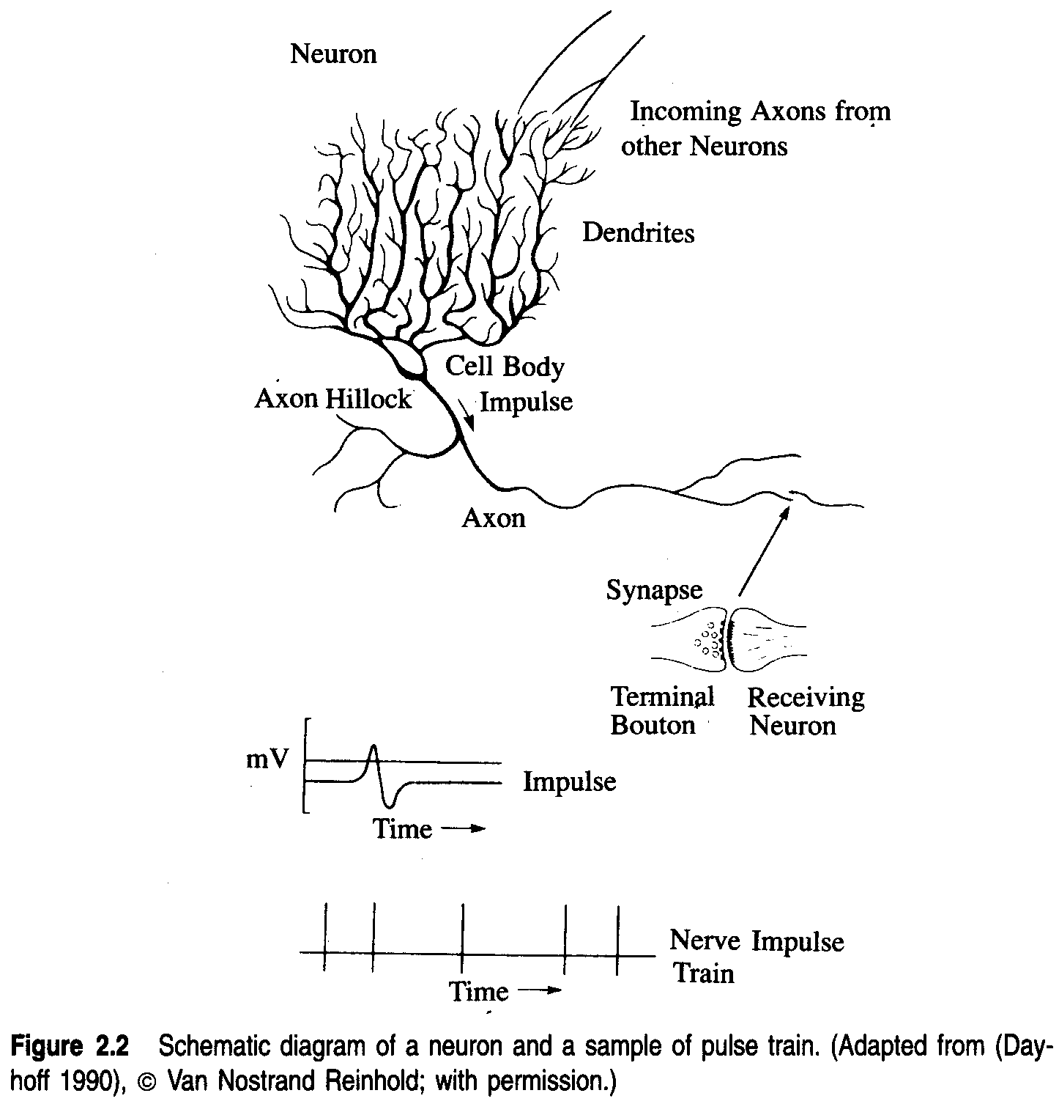
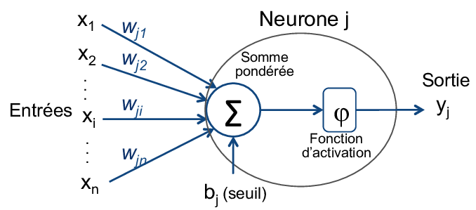
réseaux de neurones
Modèles de systèmes nerveux biologiques et de l’intelligence
Corps cellule ⇒ unité de calcul
Axone ⇒ signal de sortie
impulsions électriques
Dendrites ⇒ entrées du neurone
impulsions électriques
Synapses ⇒ poids d’une entrée
impuls. ⇒ réaction ⇒ impuls.
Neurone artificiel
Notes:
Principaux axes de recherche
Biologie: Modélisation de systèmes nerveux L’objectif principal de cet axe de recherche important consiste à bâtir des réseaux de neurones artificiels qui miment le fonctionnement des réseaux neuronaux biologiques. Grâce à ces simulations, on vise une meilleure compréhension du fonctionnement de diverses parties du cerveau. Un exemple de groupe de recherche très actif dans cet axe: Université de Boston, avec entre autre le couple Stephen Grossberg et Gail Carpenter.

Slide 29
Réseaux de neurones Quelques Exemples
Simple couche, par anticipation
Multicouche, en cascade, partiel
Champ
récepteur
de i
i
Multicouche, en cascade
Monocouche, récurrent
y₁
d₁
x₁
x₂
y₂
d₂
entrée
cachée
sortie

Slide 30
Les grands modèles
Connaissances symboliques
Réseaux neuronaux
Modèles statistiques

Slide 31
Modèles stochastiques
Principe : modéliser la variabilité « naturelle »
Modèles bayésiens
- Modèles markoviens :
. Modèles de Markov cachés (HMM)
. Processus de décision markoviens (MDP)
. Observations partielles (POMDP)
- Mise au point (apprentissage) à partir d’exemples
- Nombreuses utilisations :
. Reconnaissance des formes : parole, images, etc.
. Interprétation de signaux : radar, sonar, biologiques, ...
. Robotique, aide à la décision
. Traitement de la langue naturelle écrite

Slide 32
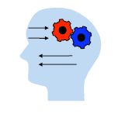
Intelligence «collective»
IA distribuée & systèmes multi-agents
L’intelligence Artificielle Distribuée conçoit et étudie des systèmes dans lesquels des unités (agents, …) opèrent de façon collective et décentralisée pour accomplir des tâches dans un environnement commun.
• L'IA "classique"
• L'IA « Distribuée"
Métaphore du “penseur” :
la machine pense et, elle sait quelque chose par elle-même
Limites
- Les grandes réalisations sont l’oeuvre de groupes et de sociétés.
- Les capacités cognitives d’un individu résultent de son environnement social
Métaphore des organisations sociales,
Action et Interaction deviennent plus important que l’intelligence individuelle.
coopérer (contrôle)
collaborer (allocation de tâches)
négocier (résolution de conflits)
se coordonner (synchronisation)

Slide 33
Intelligence «collective»
IA distribuée & systèmes multi-agents
L’intelligence Artificielle Distribuée conçoit et étudie des systèmes dans lesquels des unités (agents, …) opèrent de façon collective et décentralisée pour accomplir des tâches dans un environnement commun.
• L'IA "classique"
• L'IA « Distribuée"
Métaphore du “penseur” :
la machine pense et, elle sait quelque chose par elle-même
Limites
- Les grandes réalisations sont l’oeuvre de groupes et de sociétés.
- Les capacités cognitives d’un individu résultent de son environnement social
Métaphore des organisations sociales,
Action et Interaction deviennent plus important que l’intelligence individuelle.
coopérer (contrôle)
collaborer (allocation de tâches)
négocier (résolution de conflits)
se coordonner (synchronisation)

Slide 34
Plan
Qu’est est-ce que l’IA ?
Histoire de l’IA
Ecoles de L’IA
Exemples de l’IA

Slide 35
Exemples d'applications IA
Assistants Virtuels :
Des assistants virtuels comme Siri d'Apple, Google Assistant et Amazon Alexa utilisent l'IA pour comprendre les commandes vocales des utilisateurs, effectuer des recherches sur Internet, planifier des rendez-vous, envoyer des messages, etc.
Recommandations de Contenu :
Les plateformes de streaming telles que Netflix et Spotify utilisent l'IA pour recommander des films, des séries télévisées, de la musique et d'autres contenus en fonction des préférences de l'utilisateur et de son historique de visionnage ou d'écoute.
Filtres Anti-Spam :
Les filtres anti-spam dans les boîtes de réception de messagerie électronique utilisent des techniques d'IA pour identifier et filtrer les courriels indésirables en se basant sur le contenu, le comportement et d'autres critères.
Notes:
Exemples d'applications IA dans notre vie quotidienne
Ces exemples montrent comment l'IA est devenue omniprésente dans notre vie quotidienne, en améliorant l'efficacité, la commodité et la sécurité de nombreuses tâches et activités.

Slide 36
Exemples d'applications IA (2)
Reconnaissance Faciale :
Les systèmes de reconnaissance faciale utilisent des algorithmes d'IA pour identifier et authentifier les visages dans les images et les vidéos. Ces systèmes sont utilisés pour le déverrouillage des smartphones, la sécurité des bâtiments, la surveillance et d'autres applications.
Véhicules Autonomes :
Les véhicules autonomes, tels que les voitures autonomes, les drones et les robots de livraison, utilisent des systèmes d'IA pour percevoir leur environnement, prendre des décisions de navigation et éviter les obstacles en temps réel.
Diagnostique Médical :
Les systèmes d'IA sont utilisés dans le domaine médical pour analyser des données médicales telles que des scans d'imagerie médicale et des rapports de laboratoire, afin d'aider les médecins à poser des diagnostics précoces et à recommander des traitements appropriés.

Slide 37
Exemples d'applications IA (3)
Reconnaissance Faciale :
Les systèmes de reconnaissance faciale utilisent des algorithmes d'IA pour identifier et authentifier les visages dans les images et les vidéos. Ces systèmes sont utilisés pour le déverrouillage des smartphones, la sécurité des bâtiments, la surveillance et d'autres applications.
Traduction Automatique :
Les services de traduction automatique, tels que Google Traduction, utilisent des algorithmes d'IA pour traduire des textes entre différentes langues. Ces systèmes s'améliorent constamment grâce à l'apprentissage automatique et au traitement du langage naturel.
Jeux Vidéo :
Des programmes d'IA sont développés pour jouer à des jeux vidéo, comme les échecs, le jeu de Go, ou les jeux vidéo en ligne. Ces IA peuvent rivaliser avec les meilleurs joueurs humains et même découvrir de nouvelles stratégies.

Slide 38
Langages de programmation pour l’IA ?
Intelligence Artificielle Introduction
LISP (origine américaine)
PROLOG (France ! Colmerauer)
SmallTalk (Langage objet)
Les langages de Frame
YAFOOL (Yet Another Frame based Object Oriented Language)
KL-ONE (Knowledge Language)
Langage de logique de description
C++, Java, Python, etc,

Slide 39
FIN

